Slide 1

Partes y su Función SKY

Slide 2
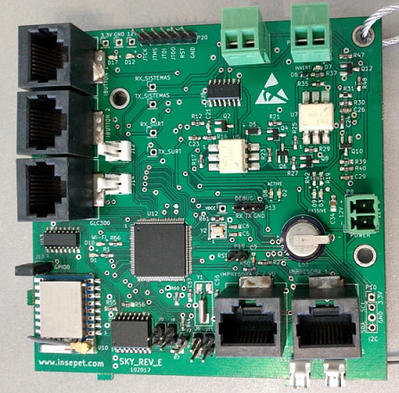
Modulo SKY
Ítem | Descripción
1 | Alimentador 12 VDC
2 | Conector debug
3 | Lazo de corriente sistema externo
4 | Lazo de corriente dispensador
5 | Botón impresión posición # 1
6 | Ibutton posición # 1
7 | Ibutton posición # 2
8 | Puerto serial auxiliar
9 | Botón impresión posición # 2
10 | Conexión modulo wifi
11 | Reset del modulo wifi
12 | Selector de modo de trabajo
13 | Impresora posición # 2 o veeder-Root
14 | Impresora posición # 1
15 | Reset de la tarjeta sky
16 | Botón impresión posición # 3
17 | Botón impresión posición # 4
18 | Modulo wifi
5
9
4
3
6
7
2
8
1
15
18
14
17
12
10
13
16
11

Slide 3
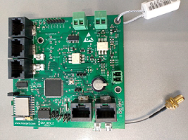
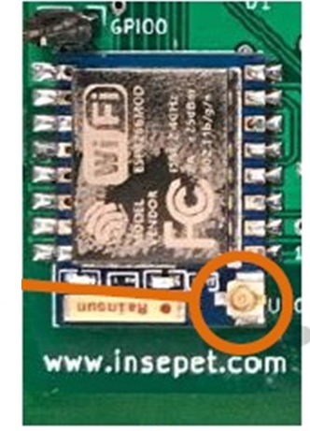
Modulo Wifi
Conexión Configuración Tarjeta SKY
Conexión Al Router SKY/Tablet Operación
CONEXIÓN ANTENA

Slide 4
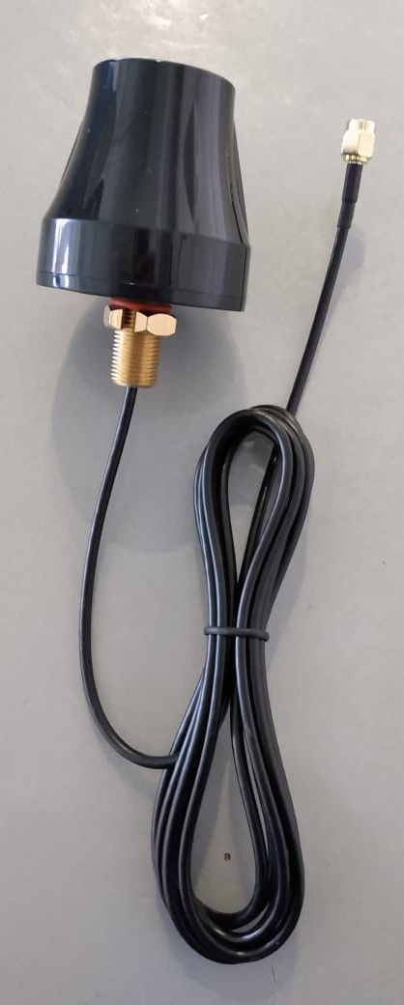

Antena WIFI
Propagación de señal

Slide 5
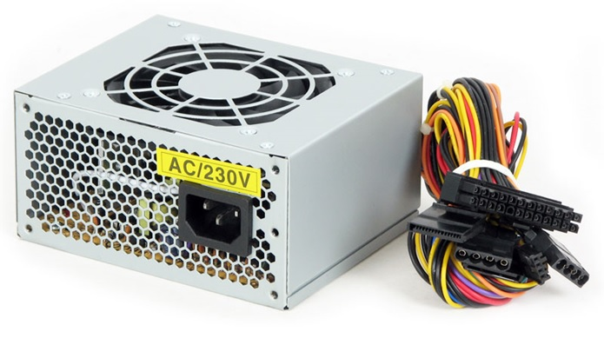
Fuente de Poder
Fuente de Poder
Suministro de 12 VDC A Tarjeta SKY
Suministro de 5 VDC a las Impresoras (solo impresoras tipo panel en SKY printer)

Slide 6
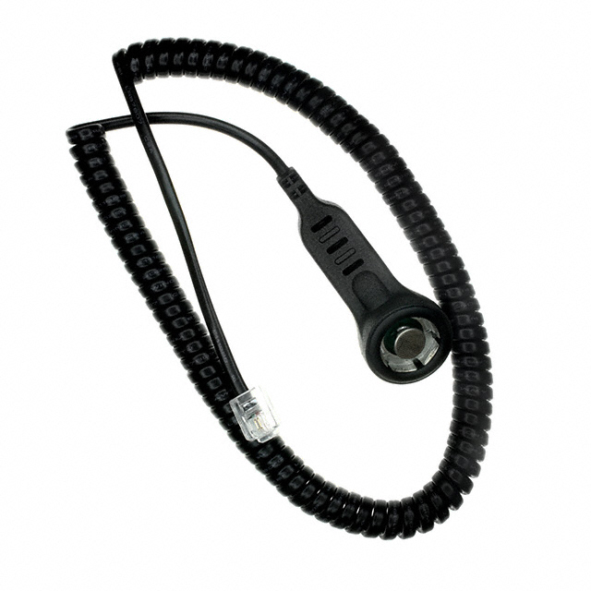
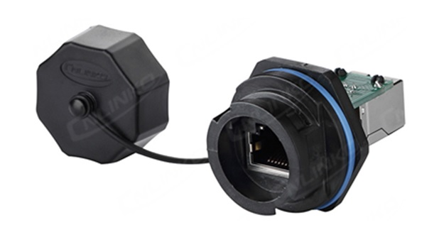
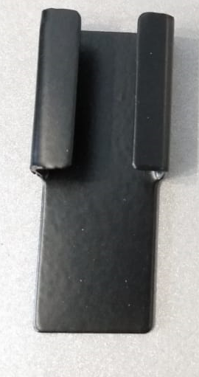
Lector iButton + Conector + Base
Conector Lector
Lector iButton
Base Lector

Slide 7
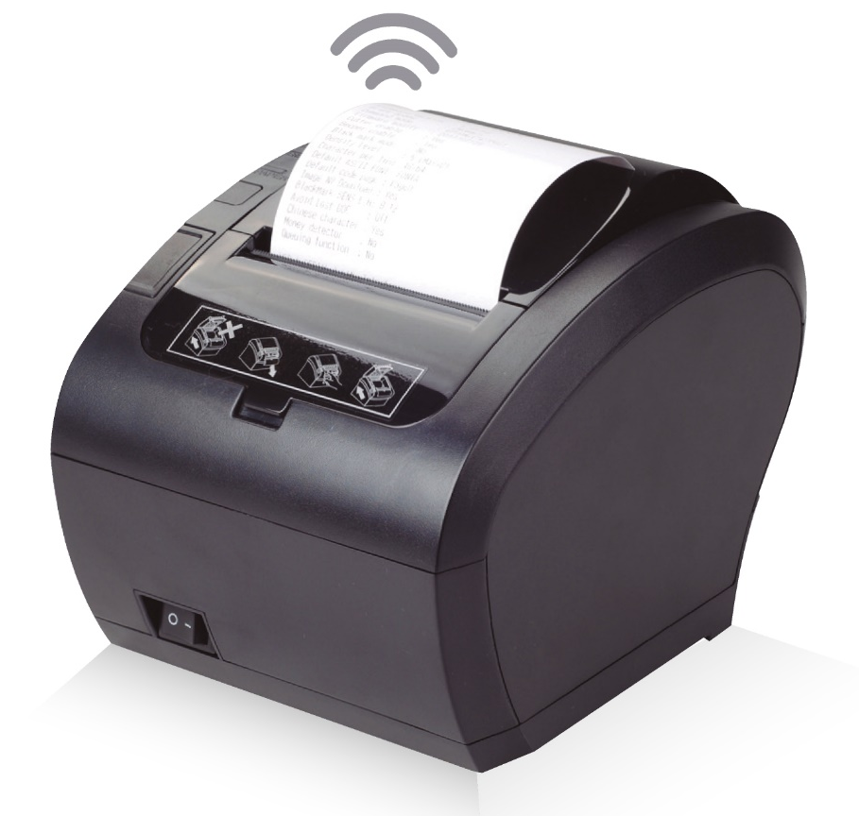
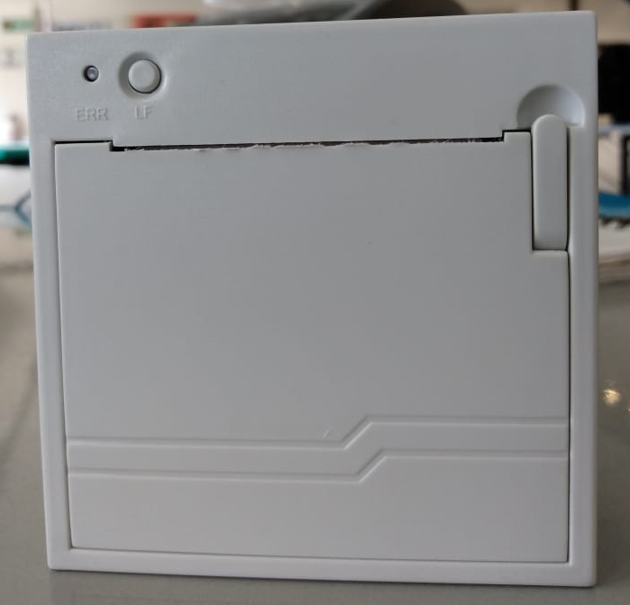
Impresoras
Sky Printer
Impresora Panel
Sky Full-
Impresora Wi-Fi

Slide 8
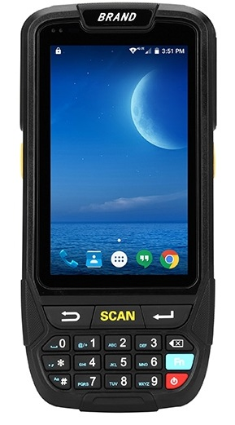
Terminal POS
Sistema Operativo Superior a Android 5.0 +
Impresión Wifi
Lector Códigos QR y Barras
Reconocimiento de rfid

Slide 9
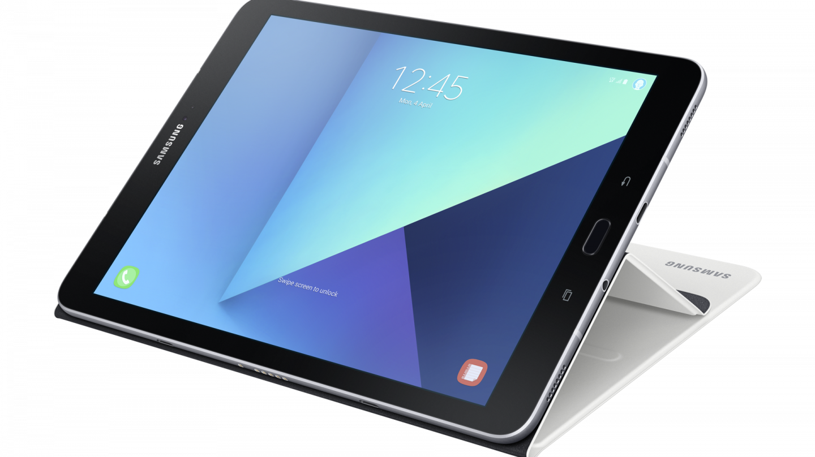
SKY (Printer) Tableta
Sistema Operativo Superior a Android 5.0 +
Operación SKY Printer

Slide 10
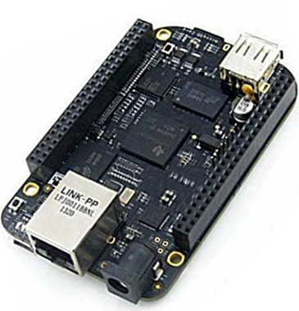
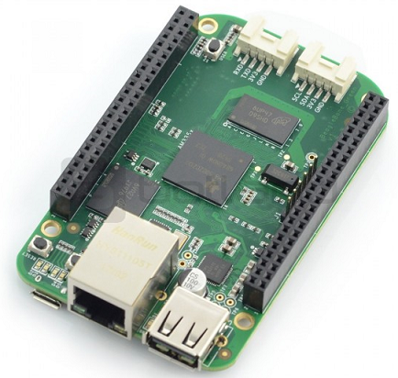
BeagleBone – Mosquitto - Broker
Interlocutor tarjeta sky y pos
sistema operativo Linux
Protocolo IOT (Internet of Things)

Slide 11
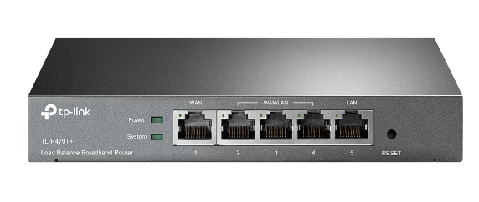
Router
se encarga de establecer la ruta que destinará a cada paquete de datos dentro de una red informática
Asignación de Direcciones IP a Dispositivos:
POS
Tarjetas SKY
Beagle
Canal de Salida a la WEB

Slide 12
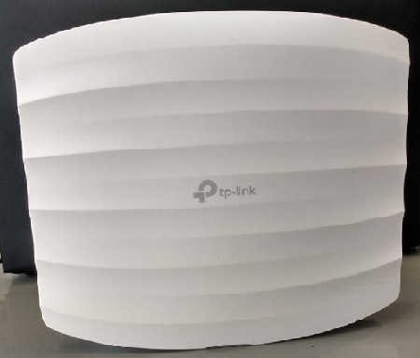
Access Point
Transmisor central y receptor de las señales de radio en una red Wireless
Es el intermediario entre el ordenador y la red local

Slide 13






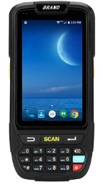

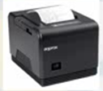
Esquema SKY Full
Access point y la tarjeta Beagle va configurado por el router y todo va conectado vía ethernet
Conexión inalámbrica por vía Wifi
Wifi

Slide 14




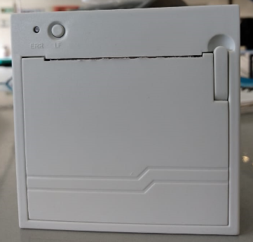
Esquema SKY Printer
sistema básico de impresión de recibo
APP Predeterminada
La conexión se realiza de manera inalámbrica por vía Wifi

Slide 15
Gracias

